Slide 1
Mondor xəstəliyi
T.ü.f.d., assistent Mahir Gümrah oğlu Mahmudov
ATU, I cərrahi xəstəliklər kafedrası

Slide 2
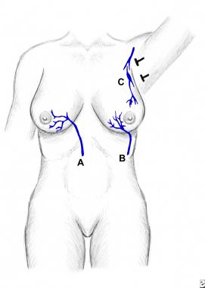
Tərifi
Süd vəzinin və döş divarının səthi venoz damarların tromboflebitinə deyilir.
Bu venalar: lateral thoracic(C), toracoepigastric(B), superior epigastric(A).
Daha çox 30-60 yaş arası qadınlarda görülür (75%).
12 % süd vəzi xərçəngi tapılır

Slide 3
Etiopatogenezi
Etiologiyası dəqiq məlum deyil.
Şərait yaradan amillər:
Yerli travma, keçirilmiş süd vəzi cərrahiyyəsi, süd vəzi biopsiyası, süd vəzi xərçəngi, dar geyimlər, limfangit, radiasiya, mastektomiya əməliyyatından sonra
Xəstəlik əsasən birtərəfli olur, kişilərdə az görülür. Ən çox tromboflebitə məruz qalan vena torakoepiqastrik venadır. Bu xəstəlik heç zaman tromboemboliya kimi ağırlaşma vermir.

Slide 4
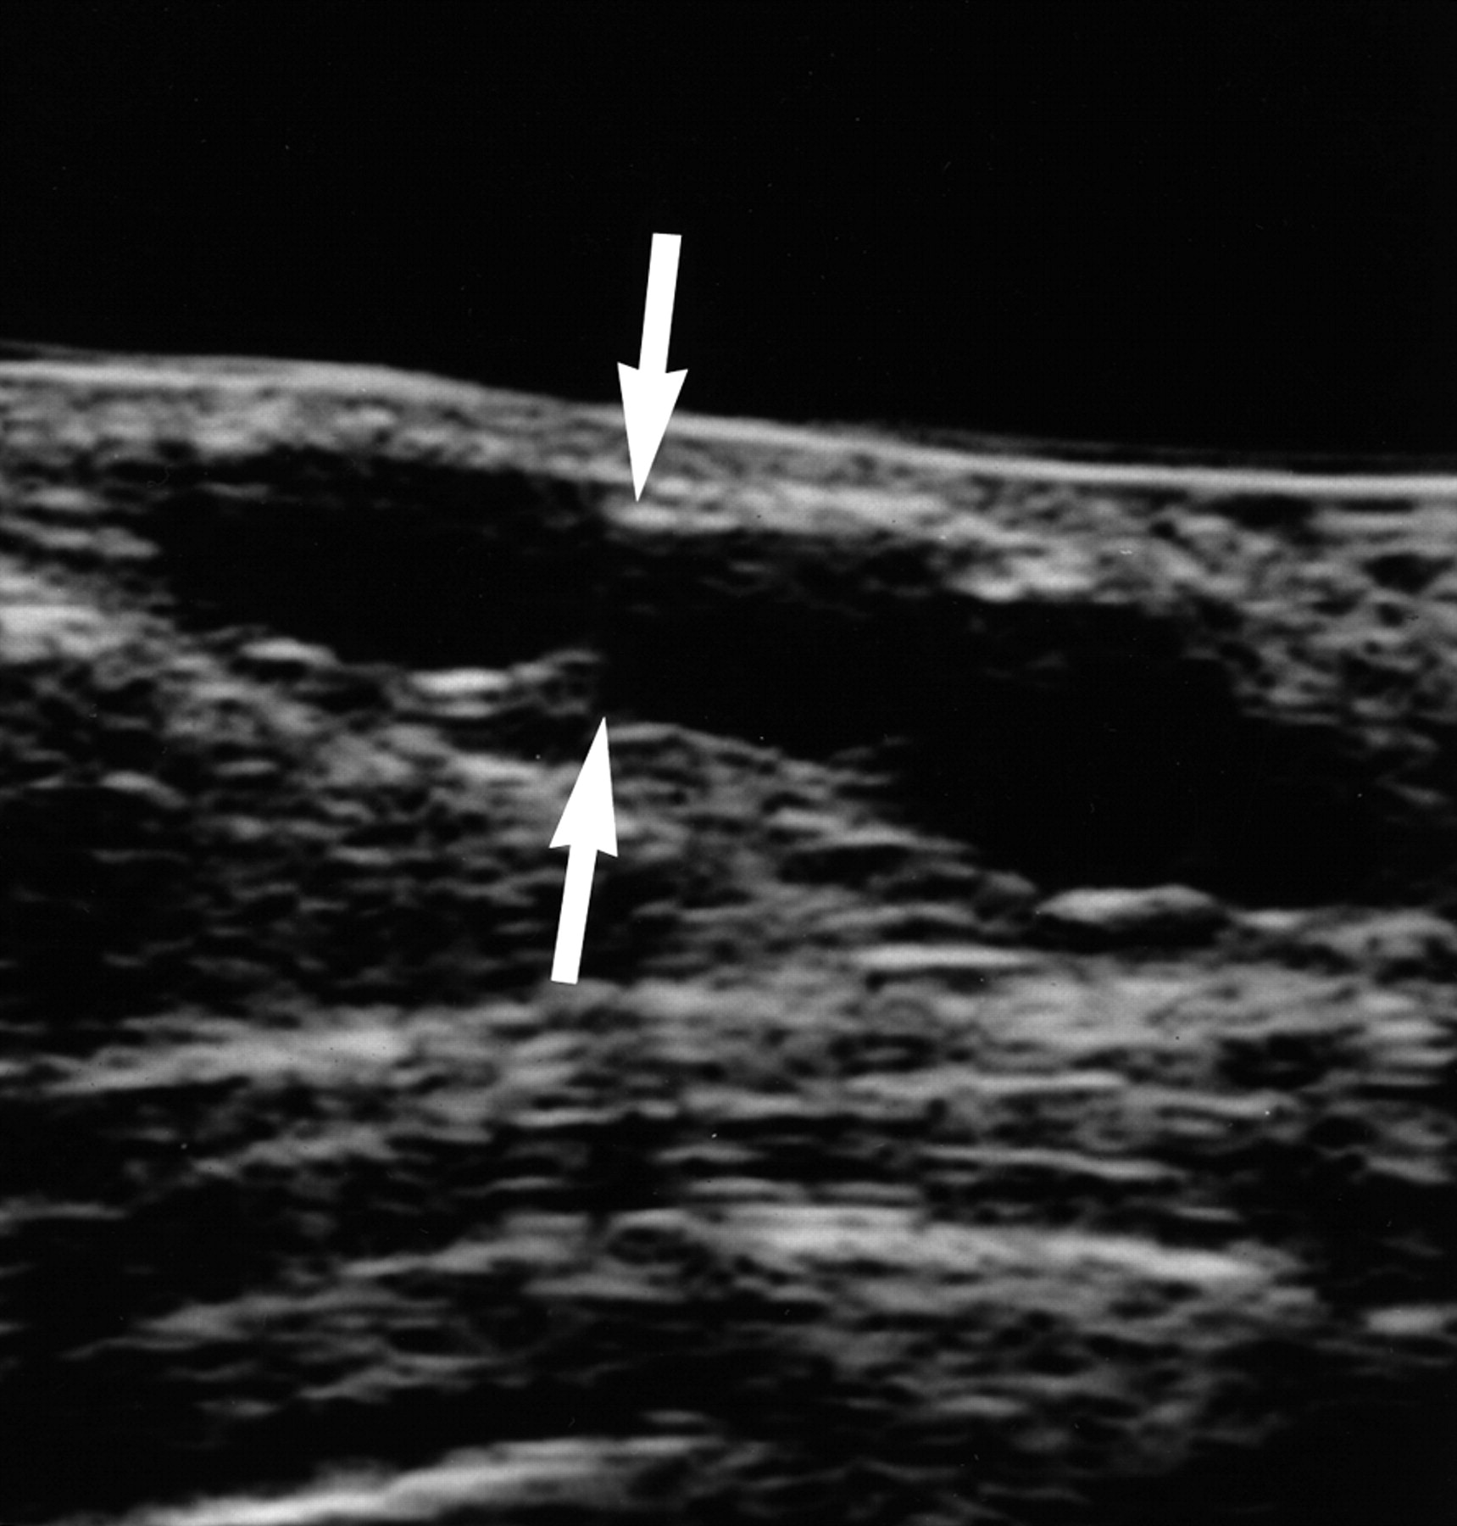
Klinika
Tromboflebit sahəsində ağrılı şişkinlik, qızartı və yerli temperaturun yüksəlməsi müşahidə olunur.
Histoloji olaraq gedişində 4 dövr var:
Trombun yaranması
Trombun orqanizasiyası
Trpmbun rekanalizasiyası
Fibrozun yaranması

Slide 5
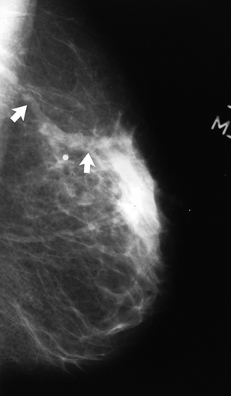
Diaqnostika
Anamnez
Yerli müayinə
USM (doppler)
Mammografiya
Biopsiya
Onkomarkerlər
İlkin olaraq süd vəzi xərçəngi inkar olunmalıdır.

Slide 6
Müalicə
Konservativdir
Isti kompress
Antibiotik
Analgetik
-antikoaqulyant?
6 həftə ərzində proses sönür

Slide 7
Diqqətiniz üçün təşəkkürlər.

Slide 8


www.bck.az
Azərbaycan Tibb Universitetinin I-Cərrahi Xəstəliklər kafedrası

